Slide 1
Thì tương lai tiếp diễn – Future Continuous
Giaoandethitienganh.info có rất nhiều tài liệu tiếng anh file word hay, chất lượng, mời bạn đăng ký tài khoản ( chỉ 100k/ năm) để chủ động tự tải tài liệu khi cần!

Slide 2
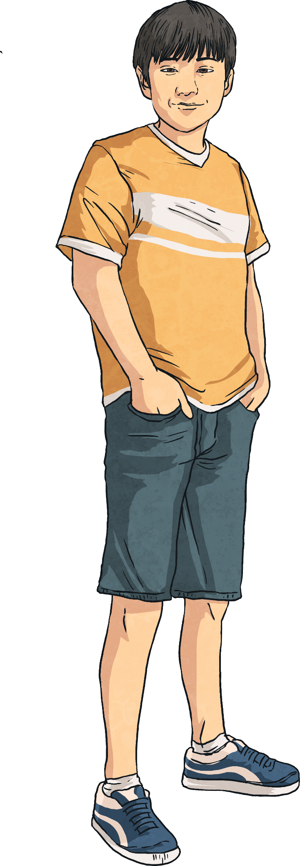

Thì tương lai tiếp diễn – Future Continuous
Dùng để diễn tả một hành động, sự việc sẽ đang diễn ra tại một thời điểm cụ thể trong tương lai.
Diễn tả hành động hay sự việc đang diễn ra ở một thời điểm xác định trong tương lai hoặc hành động sẽ diễn ra và kéo dài liên tục suốt một khoảng thời gian ở tương lai.
My new house will be being built next Sunday.
(Ngôi nhà mới của tôi sẽ được xây dựng vào chủ nhật tuần này)

Slide 3


Thì tương lai tiếp diễn – Future Continuous
Dùng để diễn tả một hành động, sự việc sẽ đang diễn ra tại một thời điểm cụ thể trong tương lai.
Đôi khi nó cũng diễn tả hành động sẽ xảy ta như một phần trong kế hoạch hoặc một phần trong thời gian biểu.
The party will be starting at nine o’clock.
(Bữa tiệc sẽ được bắt đầu vào lúc 9.00)

Slide 4
Công thức của thì tương lai tiếp diễn
S + will/shall + be + V-ing.
I’ll be arriving in Canada 8 P.M next week.
(Tôi sẽ tới Canada vào 8 giờ tối tuần tới).
Khẳng định
S + will/shall + not + be + V-ing.
She will not be going to the supermarket with her Mom at 10 A.M tomorrow.(Cô ấy sẽ không đi siêu thị với mẹ của mình vào 10 giờ sáng ngày mai.)
Phủ định
Will/shall + S + be + V-ing?
Will she be leaving for DaLat at 4 P.M tomorrow?
(Cô ấy sẽ đi Đà Lạt vào 4 giờ chiều ngày mai à?)
Nghi vấn

Slide 5
Dấu hiệu nhận biết
Next year, next week
Next time, in the future
And soon
At this time/at this moment + thời gian trong tương lai.
At + giờ cụ thể + thời gian trong tương lai.

Slide 6
Luyện Tập

Slide 7
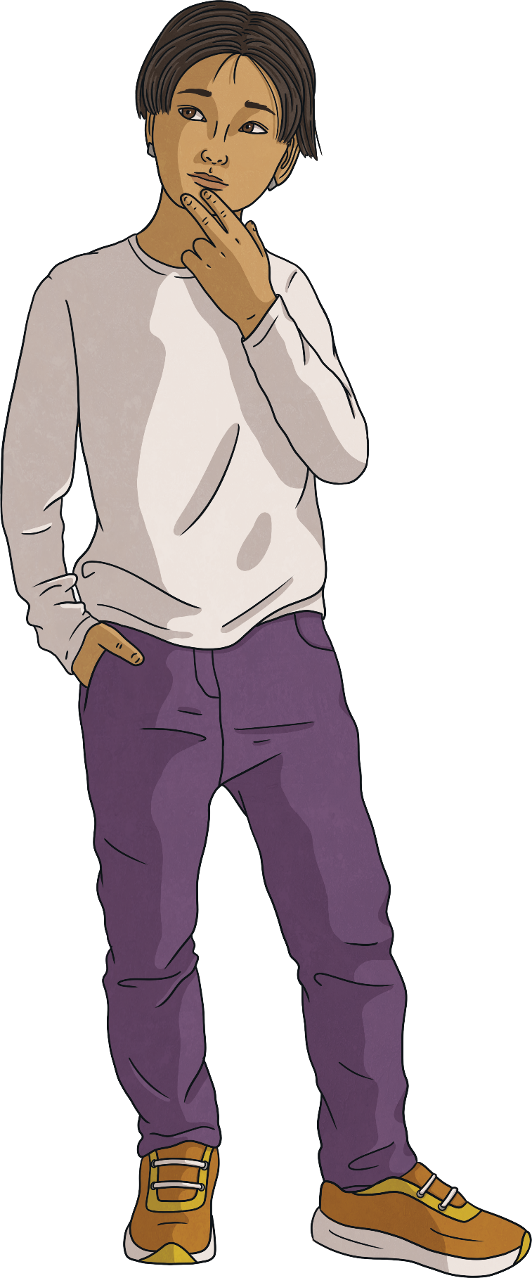
Em hãy tìm lỗi sai trong câu sau và sửa lại cho đúng nhé.
At 10p.m tonight we are sleeping
Xem đáp án
are => will be sleeping
At 10 P.M tonight ,we will be sleeping.

Slide 8

Em hãy tìm lỗi sai trong câu sau và sửa lại cho đúng nhé.
This time next week we
will sit at the beach.
will sit => will be sitting
This time next week we will be sitting at the beach.
Xem đáp án

Slide 9

Em hãy tìm lỗi sai trong câu sau và sửa lại cho đúng nhé.
At nine p.m next week, I watched the news.
Xem đáp án
watched => will be watching
At nine p.m next week, I will be watching the news.

Slide 10

Em hãy tìm lỗi sai trong câu sau và sửa lại cho đúng nhé.
They dancing all night next Friday party.
Xem đáp án
dancing => will be dancing
They will be dancing all night next Friday party.

Slide 11

Em hãy tìm lỗi sai trong câu sau và sửa lại cho đúng nhé.
He will not play all afternoon next Sunday.
Xem đáp án
will not play => will not be playing
He will not be playing all afternoon next Sunday.

Slide 12


Em hãy tìm tấm thiệp có chứa mẫu câu ở thì tương lai tiếp diễn và bỏ vào thùng thư có nhãn “Future continuous”
Với những mẫu câu không đúng, em hãy bỏ và thùng thư có nhãn “Dustbin” nhé
Will you be studying next Tuesday?
The baby is crying.
My dog is doing tricks.
I won't be working tomorrow.
The children are voting
for their
favourite book.
I will be eating bread from noon tomorrow.
Future Continuous
Dustbin
Giaoandethitienganh.info có rất nhiều tài liệu tiếng anh file word hay, chất lượng, mời bạn đăng ký tài khoản ( chỉ 100k/ năm) để chủ động tự tải tài liệu khi cần!

Slide 13
Giaoandethitienganh.info có rất nhiều tài liệu tiếng anh file word hay, chất lượng, mời bạn đăng ký tài khoản ( chỉ 100k/ năm) để chủ động tự tải tài liệu khi cần!

